Slide 1

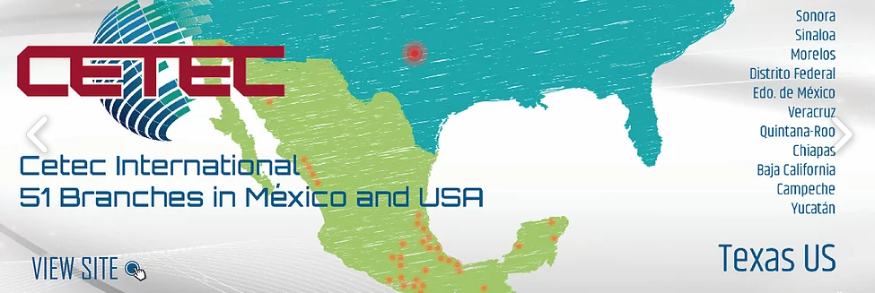

Slide 2

Problema
Mi computadora manda un mensaje que dice: “Espacio insuficiente en disco C:”. ¿ Por qué sucede esto?

Slide 3
Unidades de almacenamiento y Mi PC
CLASE 10

Slide 4

Unidades de Almacenamiento
Son unidades físicas que permiten guardar la información del usuario de forma permanente.
Ejemplo:
  Disco Duro
  Unidades Ópticas
  Unidades Electrónicas

Slide 5
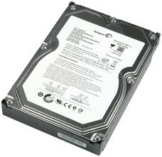

Disco Duro (HDD)
Es una unidad magnética de almacenamiento permanente.

Slide 6
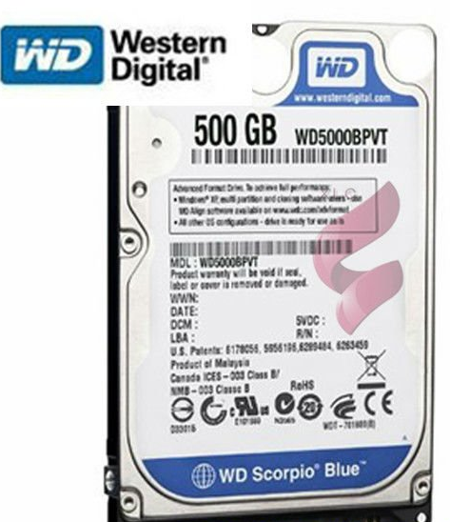

Disco Duro (HDD)

Slide 7
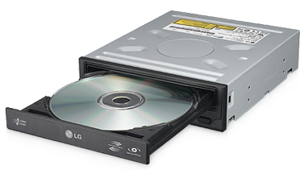
Unidades Ópticas
Unidades de almacenamiento óptico (lente) que permite grabar, ver y borrar información.
Ejemplo:
  CDROM
  DVD
  Quemador
  Blu Ray

Slide 8
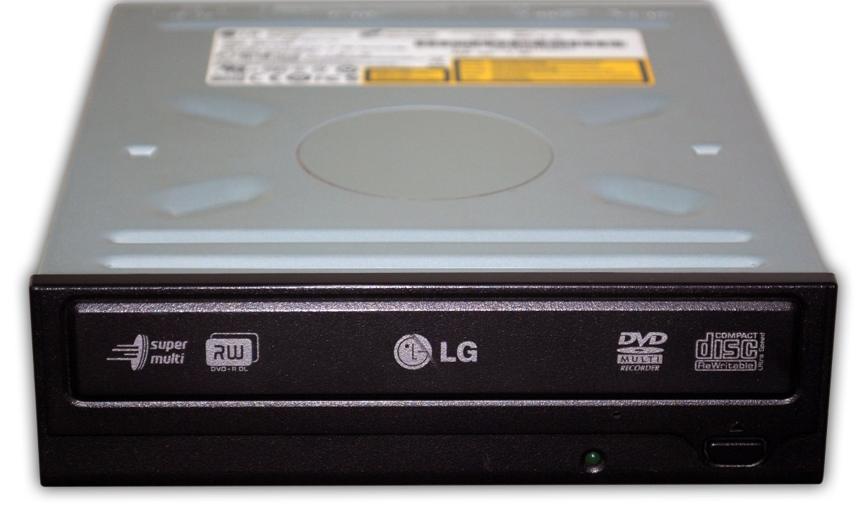
Unidades ópticas

Slide 9
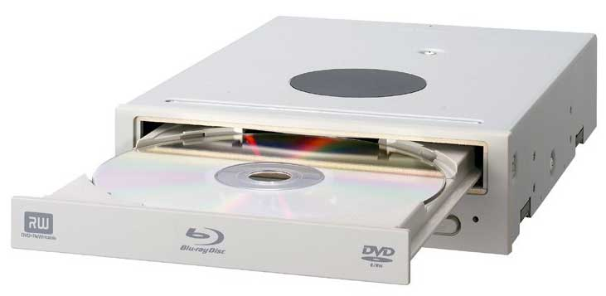
Unidades ópticas

Slide 10
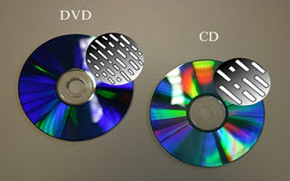
Unidades ópticas

Slide 11

Unidades Electrónicas
Unidades de almacenamiento electrónico que permite grabar, ver y borrar información.
Ejemplo:
  Memorias Flash

Slide 12
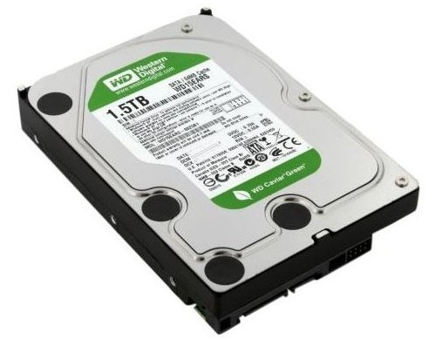
Unidades de Medida de la información

Slide 13
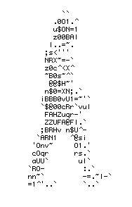

bit
Es un impulso eléctrico controlado (1 y 0).

Slide 14
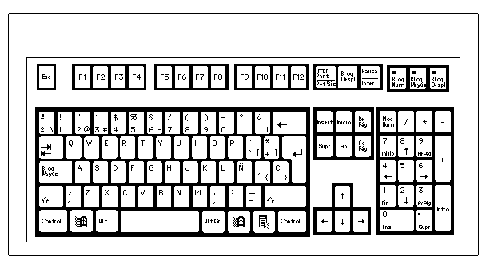
Byte
Es la unión de 8 bits y puede ser A
a
1
&
espacio

Slide 15
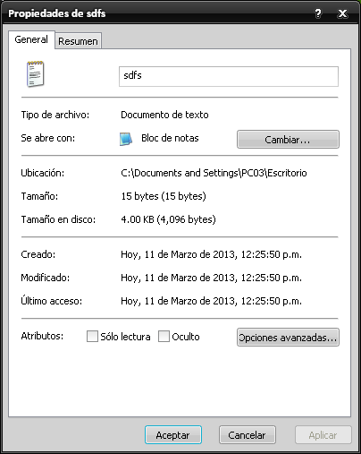
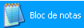
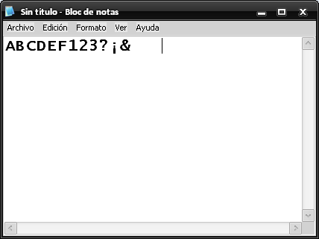
Byte

Slide 16
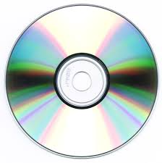
Unidades de Medida
8 bits= 1 Byte
1024 B =1 Kilo Byte
1024 KB = 1 Mega Byte
1024 MB = 1 Giga Byte
1024 GB = 1 Tera Byte
1024 TB = 1 Penta Byte

Slide 17
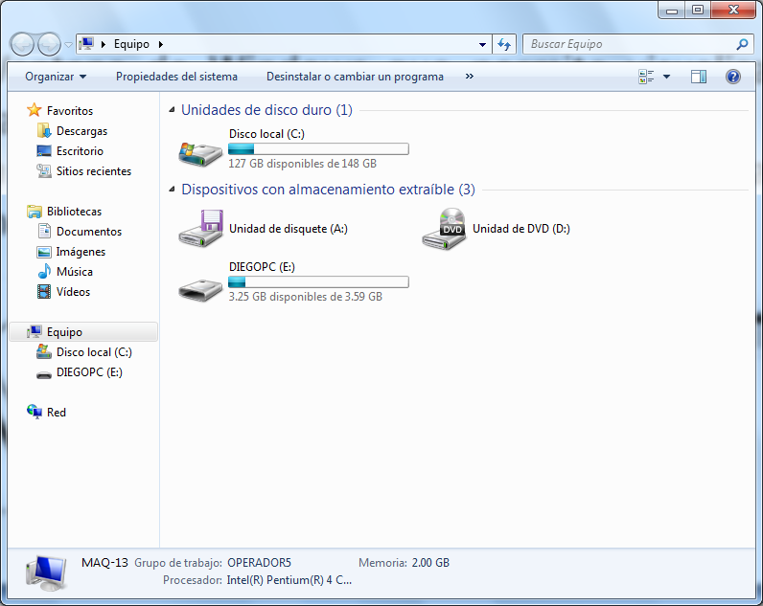

EQUIPO
Ventana de Windows que permite visualizar las unidades de almacenamiento presentes y a su vez permite el trabajo de algunas herramientas sobre ellas.

Slide 18
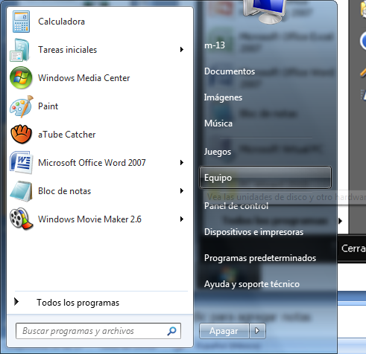
EQUIPO

Slide 19
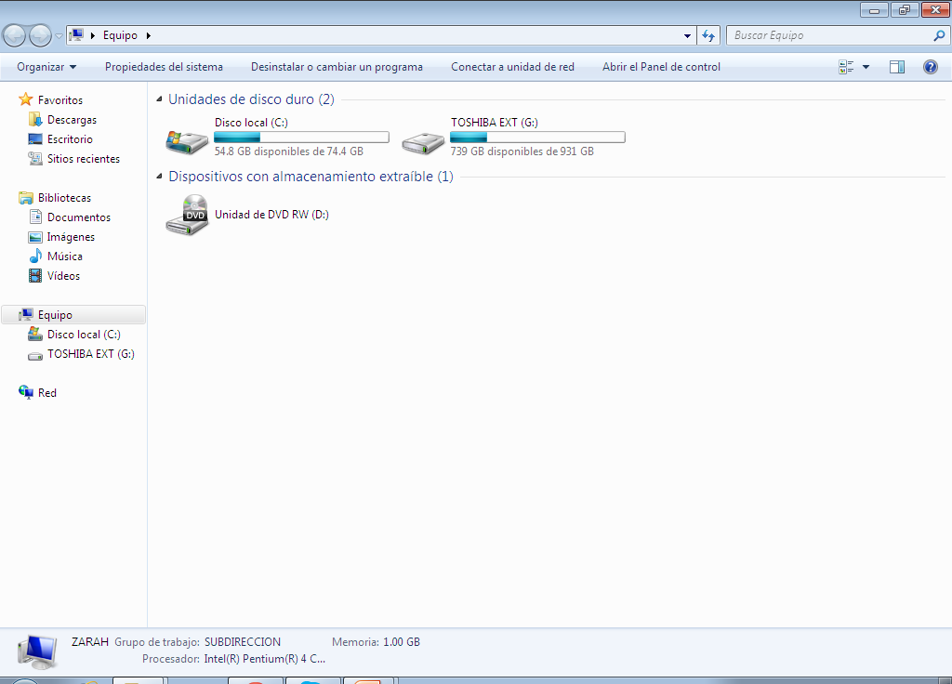
Mi PC

Slide 20
EQUIPO

Slide 21
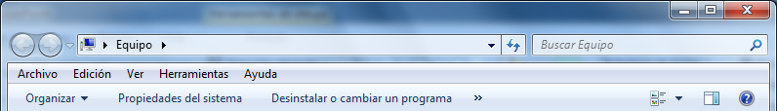
Partes
Barra de Menús
Barra de Herramientas
Barra de Dirección

Slide 22

Partes
Área de Carpetas
Iconos de Unidades

Slide 23
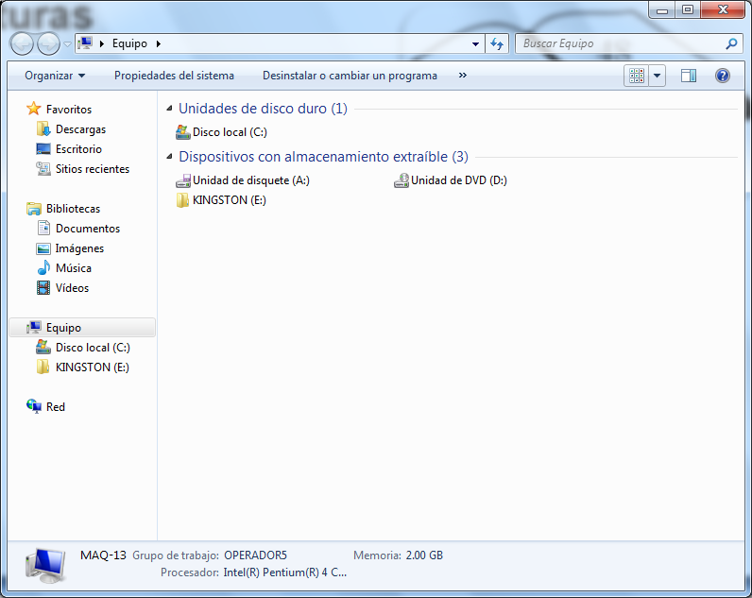
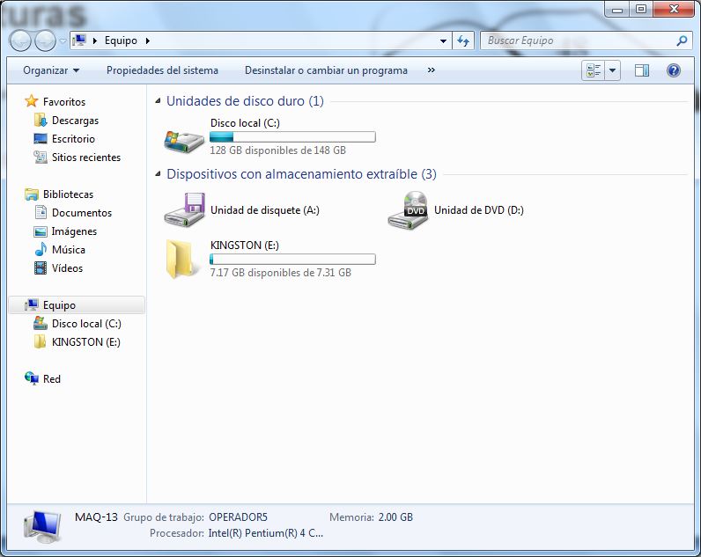
Vistas
Miniaturas
Mosaicos

Slide 24
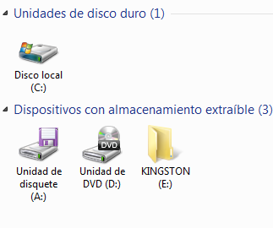
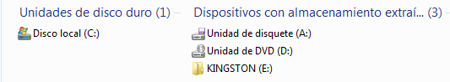
Vistas
Iconos
Lista

Slide 25
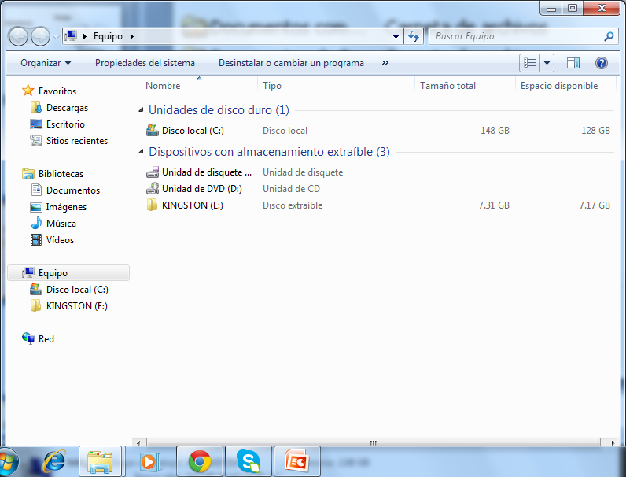
Vistas
Detalles

Slide 26

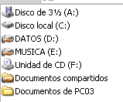
Asignación de Letras
a: y b: Floppy
C: hasta la Z: Disco Duro
D: hasta la Z: Unidades ópticas
E: hasta la Z: Unidades Externas

Slide 27
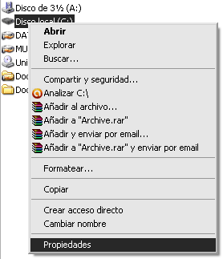

Propiedades de Unidades

Slide 28

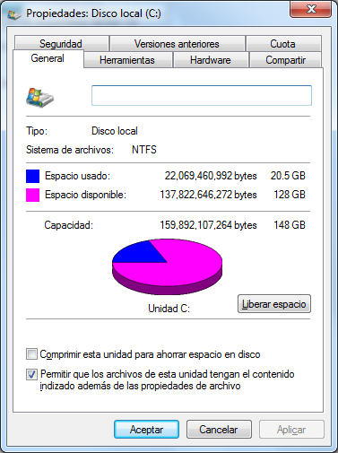
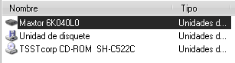
Propiedades de Disco Local

Slide 29

¿Dudas?

Slide 30


Objetivo

Slide 31
Resolución del
Problema
Mi computadora manda un mensaje que dice: “Espacio insuficiente en disco C:”. ¿ Por qué sucede esto?

Slide 32

¿Qué vamos a ver en práctica?

Slide 33


